Slide 1
NE – S04_GTP
ÈRIC DIEZ APOLO

Slide 2

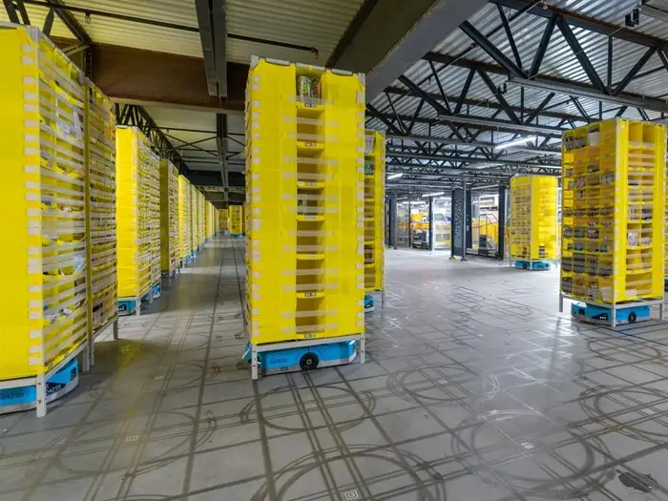
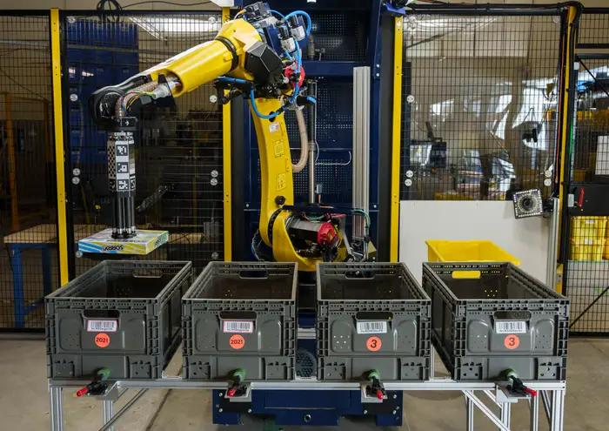
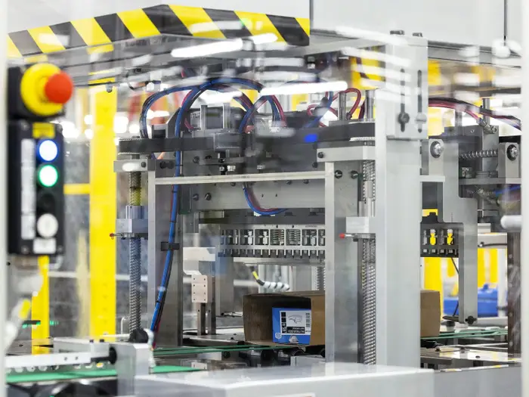

Amazon y la Excelencia OperaCIONAL
HERCULES
SPARROW (2023)
Permite el monitoreo predictivo y el aprendizaje automático, respectivamente, facilitando la detección temprana de fallas en equipos y mejorando la eficiencia operativa en sus centros de distribución.

Slide 3
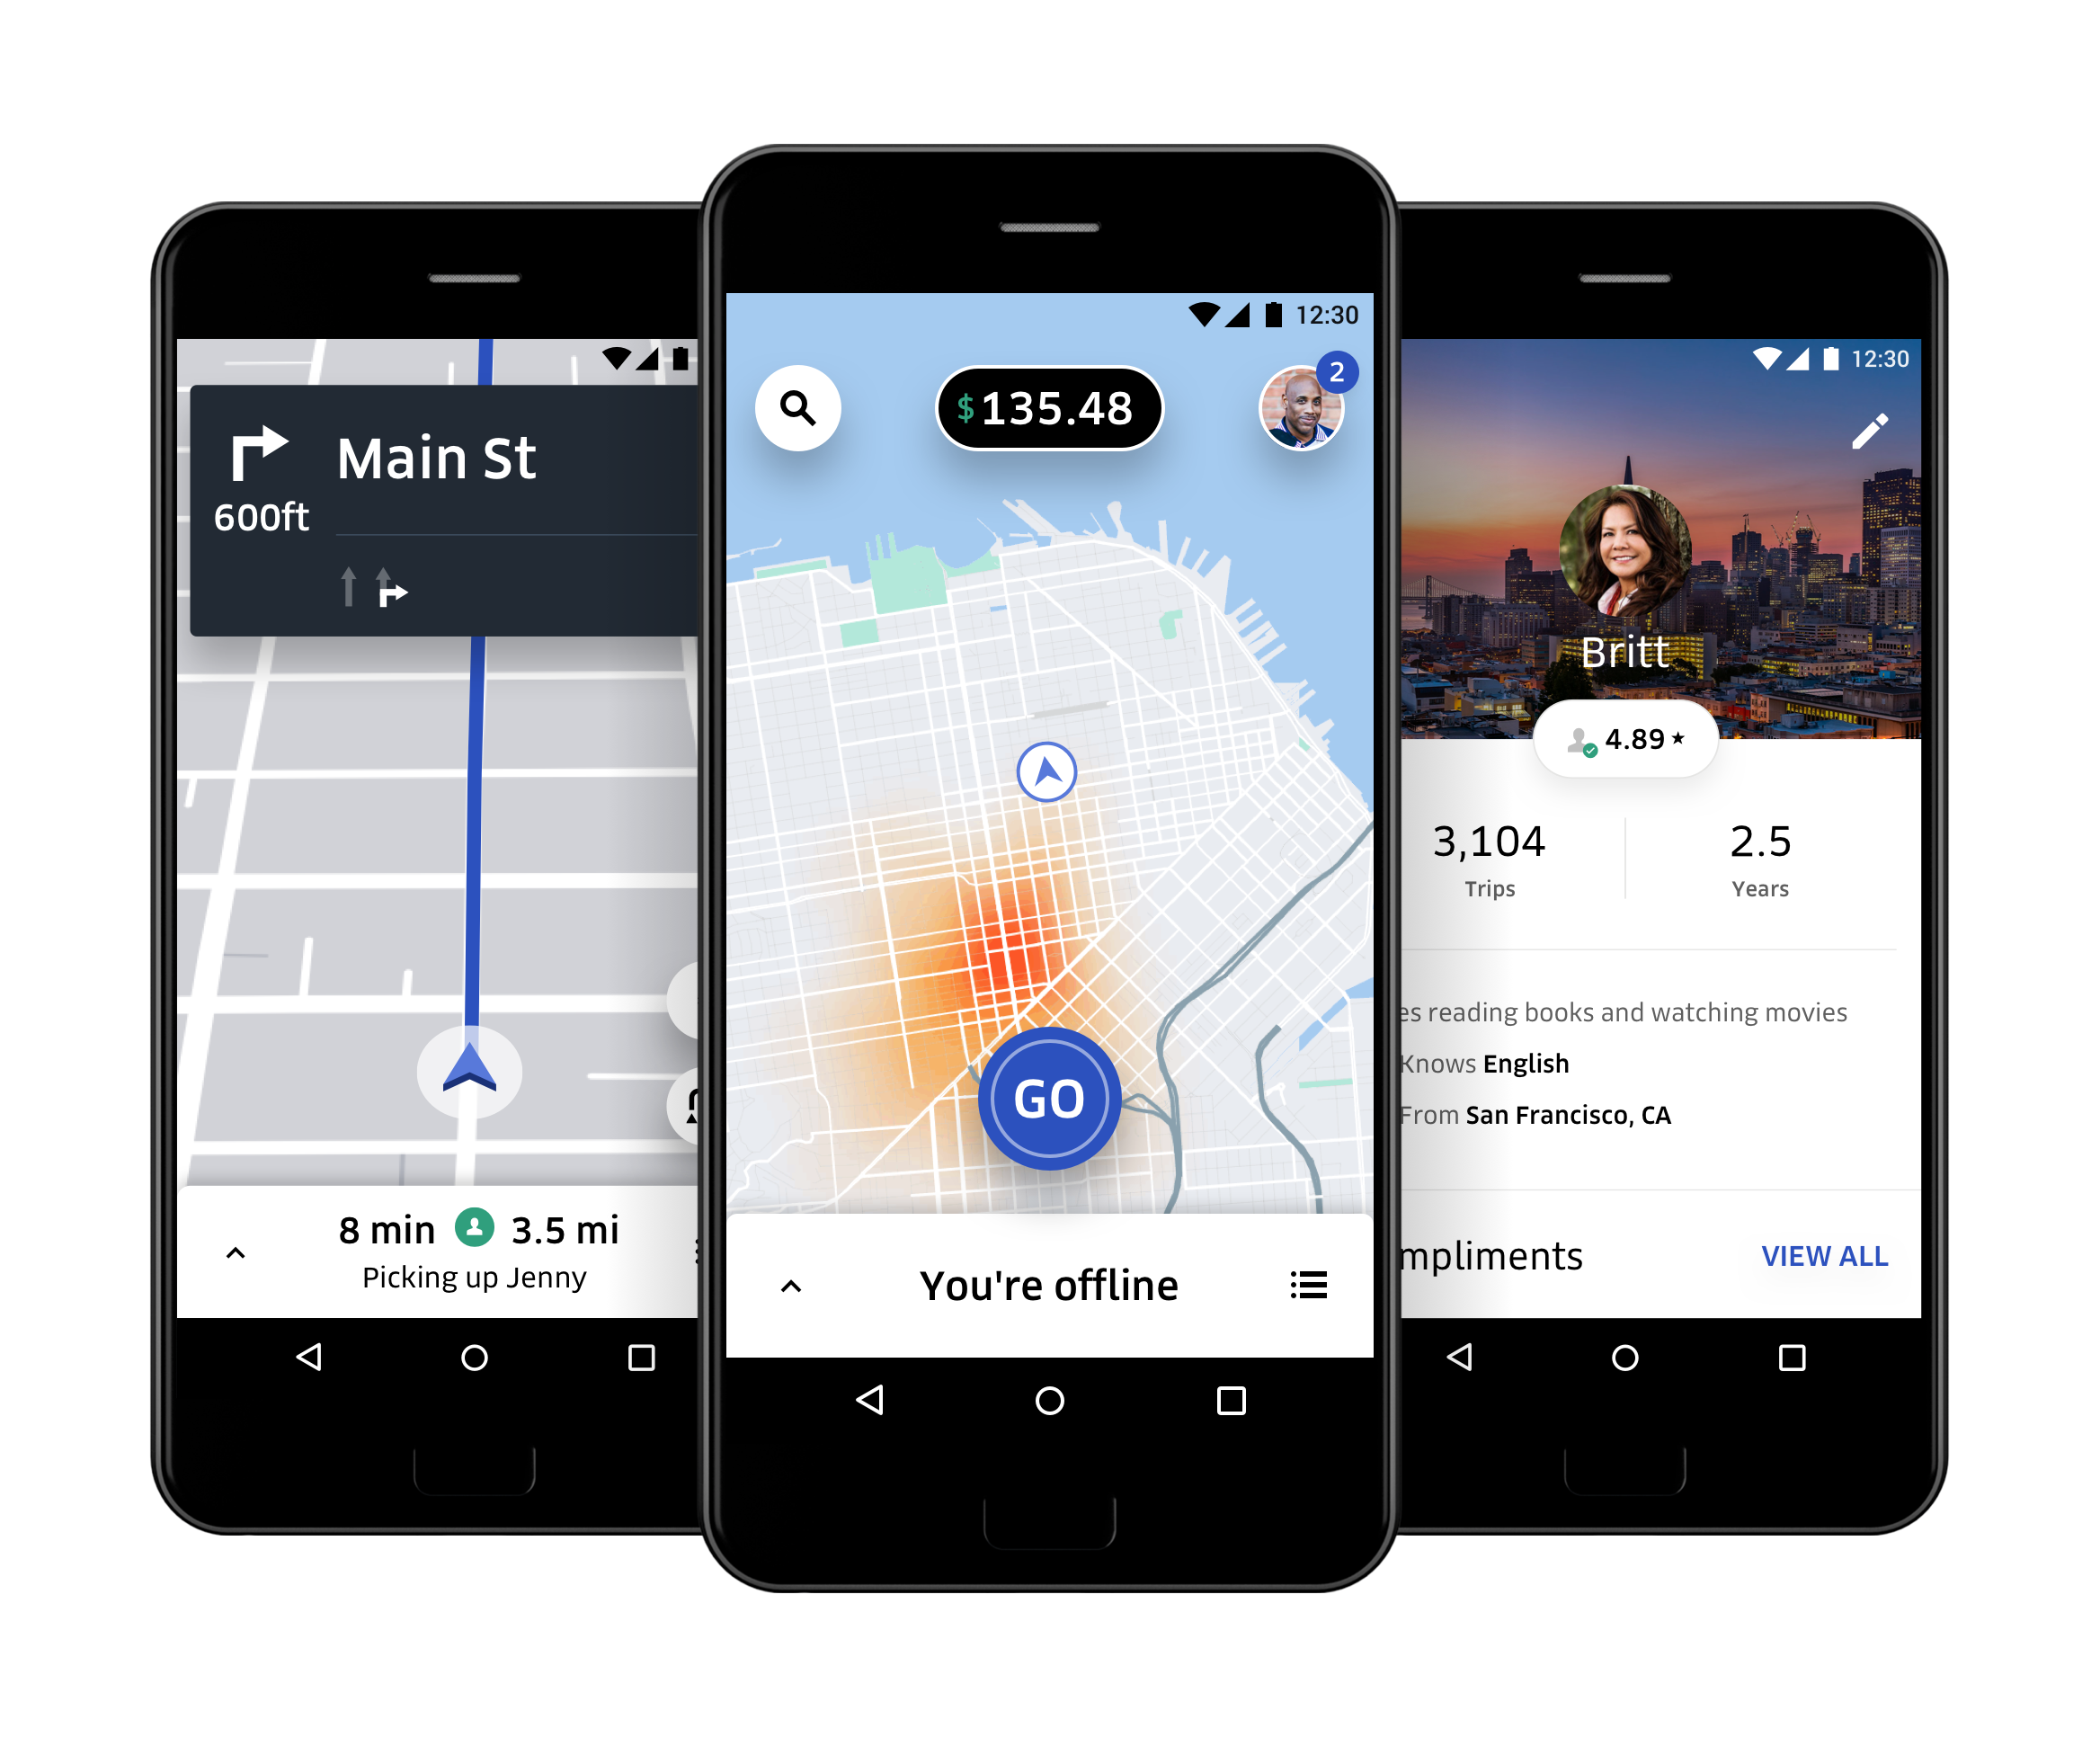
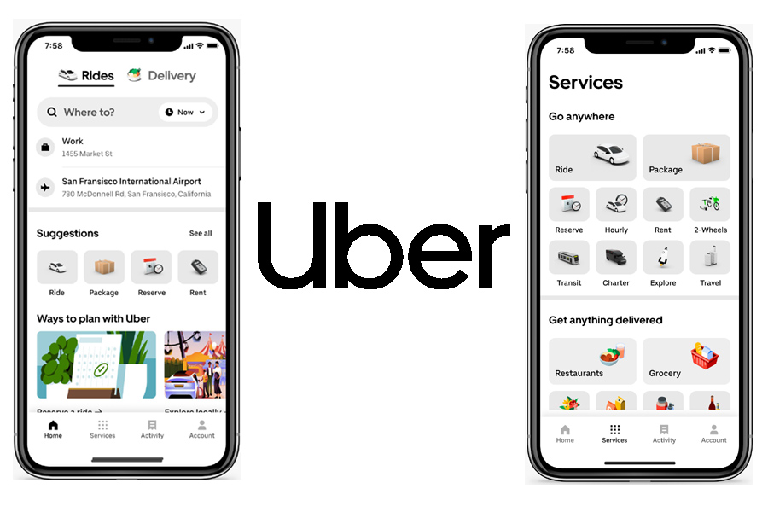
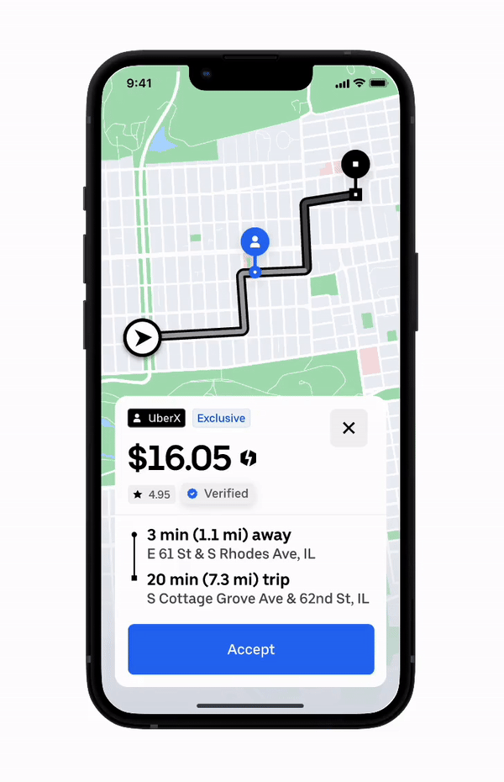
Uber y su Ventaja Competitiva
UberX: Servicio estándar y asequible. Uber Black: Vehículos de lujo para una experiencia premium.
Uber Pool: Viajes compartidos con otros pasajeros. Uber Eats: Servicio de entrega de comida a domicilio.

Slide 4
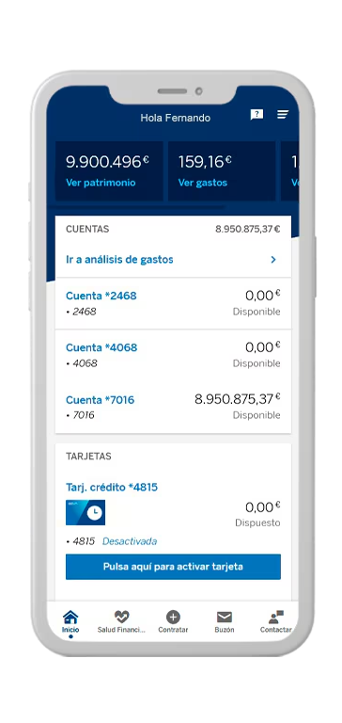
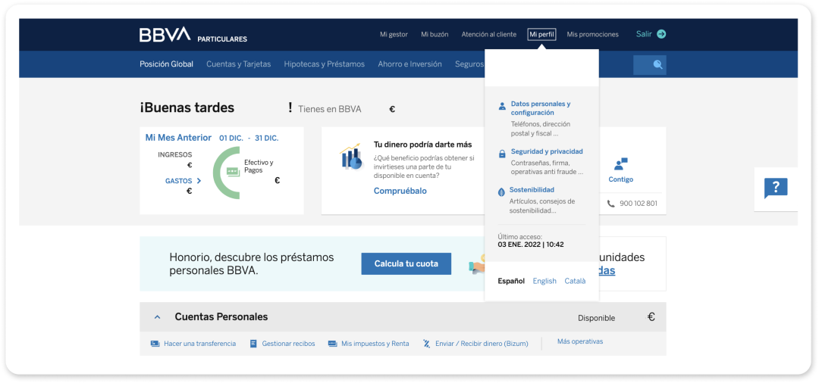
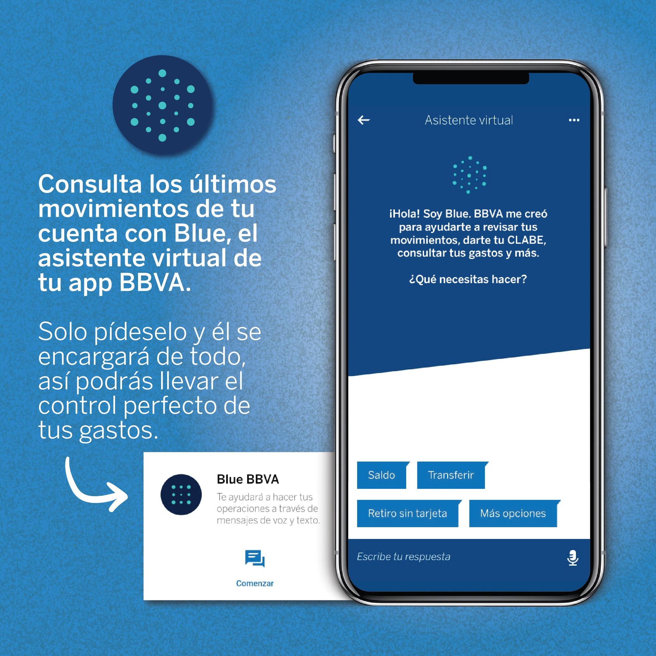


Bbva y la supervivencia

Slide 5
WEBGRAFIA
Business Insider. (2025). How Amazon uses robots to sort, transport, and pack packages in warehouses. Recuperado el 16 de febrero de 2025, de https://www.businessinsider.com/how-amazon-uses-robots-sort-transport-packages-warehouses-2025-2
About Amazon. Tres formas en las que Amazon utiliza la tecnología de AWS para optimizar sus centros logísticos. Recuperado el 16 de febrero de 2025, de https://www.aboutamazon.es/noticias/innovacion/tres-formas-en-las-que-amazon-utiliza-la-tecnologia-de-aws-para-optimizar-sus-centros-logisticos
Morillo, El estudio del caso Amazon: Lecciones del líder en el comercio electrónico. Universitat Politècnica de València. Recuperado el 16 de febrero 2025 de https://riunet.upv.es/bitstream/handle/10251/165050/Morillo%20%20El%20estudio%20del%20caso%20Amazon%3A%20Lecciones%20del%20l%C3%ADder%20en%20el%20comercio%20electr%C3%B3nico..pdf
AWS. . Operational Excellence Pillar - AWS Well-Architected Framework. Recuperado el 16 de febrero de 2025, de https://docs.aws.amazon.com/es_es/wellarchitected/latest/operational-excellence-pillar/operational-excellence.html
Modelo Canvas. Modelo de negocio Uber. Recuperado el 16 de febrero de 2025, de https://modelo-canvas.com/modelo-de-negocio-uber/

Slide 6
Página Propia. Análisis FODA de Uber. Recuperado el 16 de febrero de 2025, de https://paginapropia.com/analisis-foda-de-uber-para/
Marketing Insider Review. Estrategia de marketing de Uber: cómo alcanza el éxito. Recuperado el 16 de febrero de 2025, de https://marketinginsiderreview.com/estrategia-marketing-uber-como-alcanza-exito/
AutoBild. Taxi, Uber y Cabify: Pros y contras de cada uno. Recuperado el 16 de febrero de 2025, de https://www.autobild.es/practicos/taxi-uber-cabify-pros-contras-cada-199422
Cinco Días. (2025). ¿Qué hago si pierdo mi tarjeta? BBVA presenta Blue, el primer asistente con IA de España. Recuperado el 16 de febrero de 2025, de https://cincodias.elpais.com/companias/2025-02-13/que-hago-si-pierdo-mi-tarjeta-bbva-presenta-blue-el-primer-asistente-con-ia-de-espana.html
Cinco Días. (2025). BBVA reestructura su banca de inversión para integrar su negocio de startups. Recuperado el 16 de febrero de 2025, de https://cincodias.elpais.com/companias/2025-02-12/bbva-reestructura-su-banca-de-inversion-para-integrar-su-negocio-de-startups.html

